Slide 1

湖北省机电工程学会
  2019 年 8月

Slide 2
PART 01
  学会简介

Slide 3
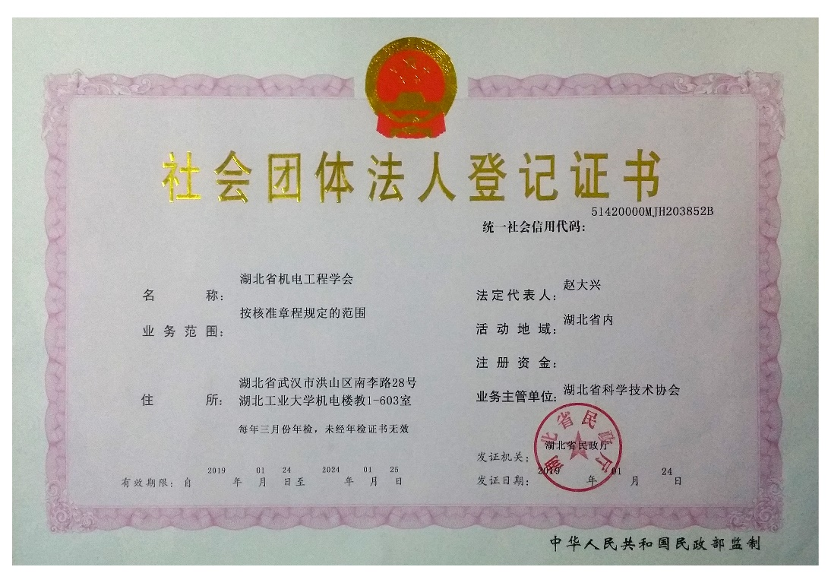
学会简介
湖北省机电工程学会由湖北省内机电领域从事技术、管理、教育等的科技人员等组成，会员自愿加入、自愿组成的全省性、学术性、非营利性的社会团体。学会是经湖北省民政厅依法批准注册的省级一级学会。
主管单位：湖北省科学技术协会
挂靠单位：湖北工业大学
中文名称：湖北省机电工程学会
英文名称：Hubei Mechanical and Electrical Engineering Society
英文缩写：HMEES

Slide 4
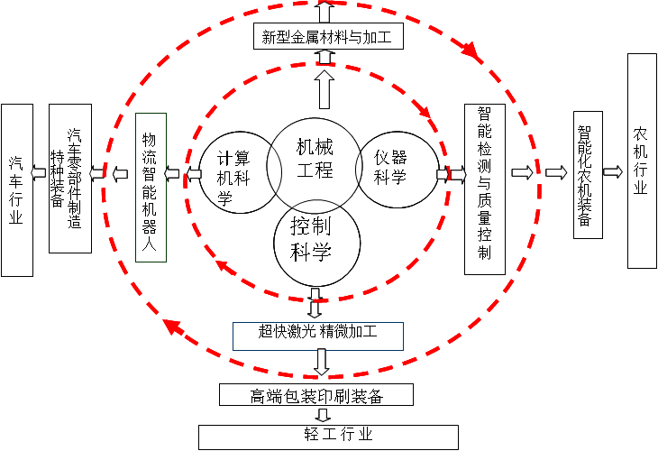
学科融合
机械行业

Slide 5
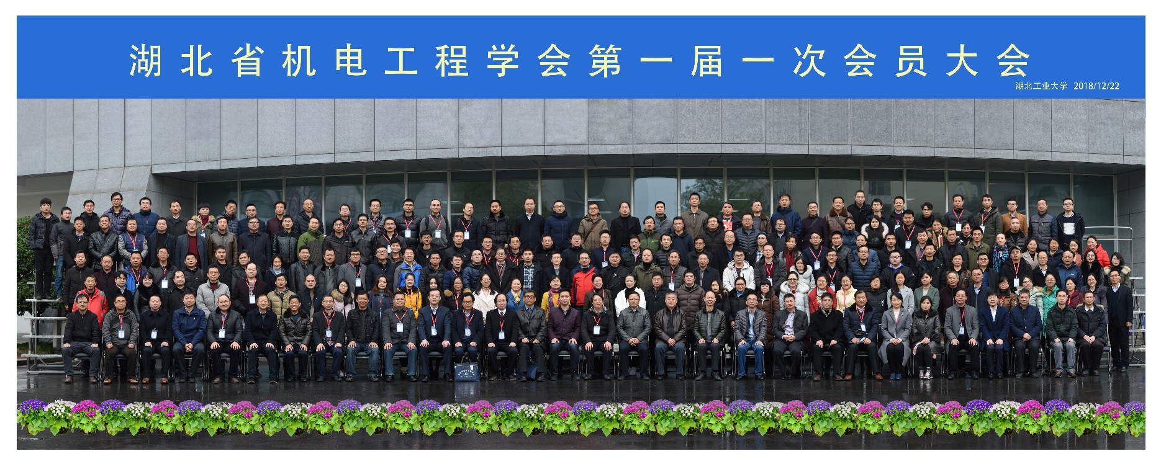
会员组成
学会现有会员500余人，其中主要负责人（会长/副会长/秘书长）共14人，常务理事33人，理事96人。
学会秘书处设在湖北工业大学机电楼，为日常办事机构，现设5个部门即：综合部、科技信息部、校企合作部、财务部及党支部。

Slide 6
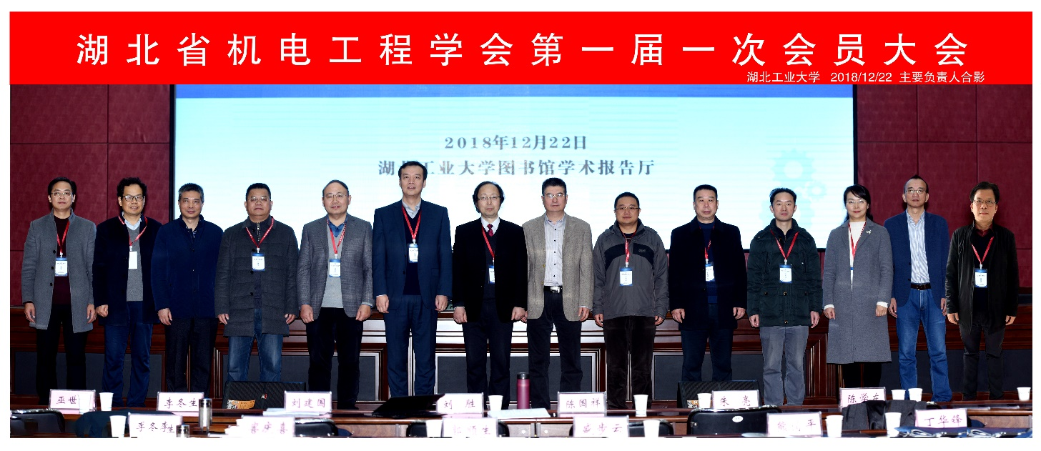
理事会主要成员
名誉会长：熊有伦 高级顾问：周祖德
会长：赵大兴
副会长：
陈学东 巫世晶 廖庆喜 郭顺生 丁华锋
方子帆 冯 定 陈绪兵 盛步云 汪丽华
张 群 熊清平
秘书长：钱应平
副秘书长：王裕超 李 波 董 彪 袁 超

Slide 7
宗旨和职能
学会以“交流、合作、融合、提高”为宗旨，以组织行业学术交流等活动为基本职能，以机电类科教为基础，积极组织开展行业学术交流活动，推动湖北装备制造业发展，为行业推介最新科研成果、人才培养、高校大学生实习实训就业等服务。
主要组织的活动
中部机电行业产学研训合作峰会暨中部机电工程学院（系）院长（系主任）联席会（学术年会）
中部（武汉）大学生机器人与自动化工程能力竞赛
中部（武汉）科教装备创新与应用技术研讨会暨第一届一次湖北省机电工程学会理事会
湖北省机电行业产学研训合作峰会暨湖北省机电工程学院（系）院长（系主任）联席会
编辑出版《机电创新与产教融合新思考》论文集
科技项目申报及党建活动的任务、邀请知名专家作报告

Slide 8
联系我们
学会出版论文集、开展学术活动、组织赛事及搭建网站等平台，主要是服务会员及行业企业等单位，来推动我省的科教产业和行业整体实力的发展与提高。
热忱欢迎广大行业科技工作者积极参与！
湖北机电 服务制造 大省重器 荆楚有才
联系我们
学会地址：湖北武汉洪山区南李路28号（湖北工业大学机电楼）
办公电话：027-88230275（传真）
电子邮箱：hbjd2018@126.com， 工作QQ：350897385
学会网址：www.hubeijidian.cn

Slide 9
PART 02
  理事会主要成员

Slide 10
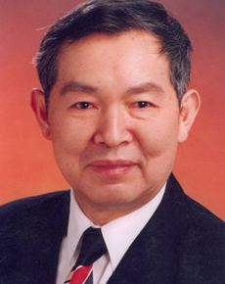
个人简介
熊有伦，华中科技大学教授、博士生导师，中国科学院院士。2005年被评为“全国先进工作者”，2006年获何梁何利科技奖。曾任机械制造系统工程国家重点实验室学术委员会主任，现任高性能复杂制造国家重点实验室、机器人学国家重点实验室学术委员会主任，中国科学-E辑、科学通报编委。
长期致力于机械工程自动化方面的研究工作，主持包括国家自然科学基金“九五”重大项目、重点项目、973课题等多项国家级重大课题，在数字制造、电子制造、机器人技术等研究领域取得突出成果，发表论文200余篇，出版专著5本，培养博士研究生40余名，获国家科技进步二等奖/三等奖、国家技术发明二等奖各1项，省部级一等奖5项。

Slide 11
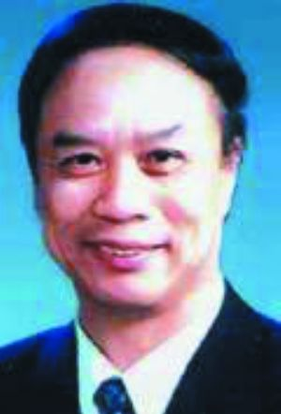
个人简介
周祖德，武汉理工大学教授，博士生导师，俄罗斯工程院外籍院士。现为中国机械工程学会和美国工程师学会高级会员，湖北省机械工程学会副理事长，湖北省机电一体化学会副理事长，全国高校管理研究会常务理事，武汉理工大学学报（自然科学版）主编，机械与电子杂志常务编委。
长期从事机械制造自动化方面的教学和科学研究，先后主持承担了包括国家重大基础研究项目、国家自然科学基金、国际合作项目、国防预研基金、国家重点攻关项目以及国家863计划项目在内的数十项课题的研究工作，获得包括国家科技进步二等奖等在内的十多项国家和省部级奖励，并先后在国内外的学术刊物杂志及重要国际学术会议上发表论文250余篇，其中为SCI、EI收录的文章40余篇。

Slide 12
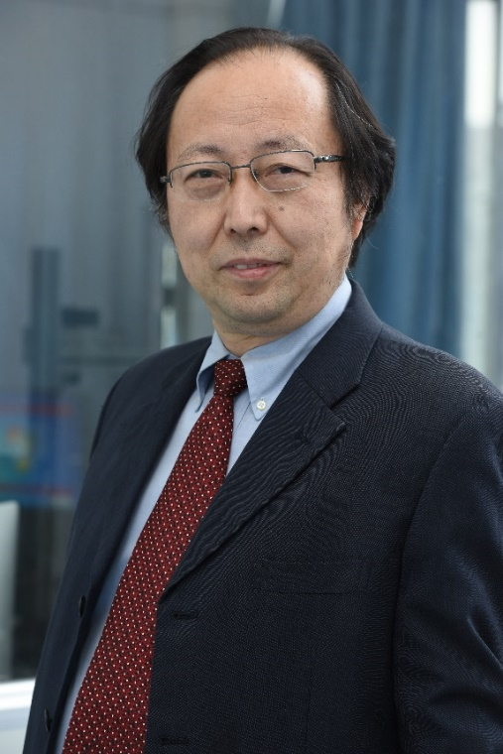
个人简介
赵大兴，博士，湖北工业大学二级教授，博士生导师，国务院特殊津贴专家，湖北省教学名师，湖北省机电工程学会会长。湖北省首批试点学院院长，湖北省科技厅创新群体负责人，湖北省特色培育学科“机械工程”首席负责人，湖北省优势特色学科群“装备制造及检测控制”首席负责人，武汉市机器视觉工程技术中心主任，湖北省包装装备工程技术研究中心主任。
主要从事机械工程领域检测、设计、控制的教学和科研工作，主持或参与科研项目20余项，其中主持国家自然科学基金2项，主持04重大专项及NQI专项子项目各1项，省级重点或重大科研课题6项。先后获湖北省科技进步二等奖2项，发表相关学术论文80余篇，其中被SCI、EI收录20余篇，授权发明专利15项，软件著作权3项，出版专著2本。

Slide 13
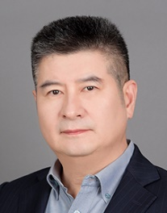
个人简介
陈学东，留日博士，华中科技大学教授，博士生导师。现为教育部长江学者特聘教授，华中科技大学数字制造装备与技术国家重点实验室常务副主任，入选“国家百千万人才工程”、国家有突出贡献的中青年专家。
主持国家973计划课题、国家自然科学基金重点项目、国家重大科技专项课题等。在国内外学术刊物上发表论文220多篇，其中被SCI和EI收录逾180篇，完成专著2本，申报中外发明专利过100项,其中已授权70项。作为第一完成人获国家技术发明二等奖1项、国家科技进步二等奖1项、全国行业科技进步特等奖1项、省部级自然科学一等奖2项、省部级科技进步一等奖1项。

Slide 14
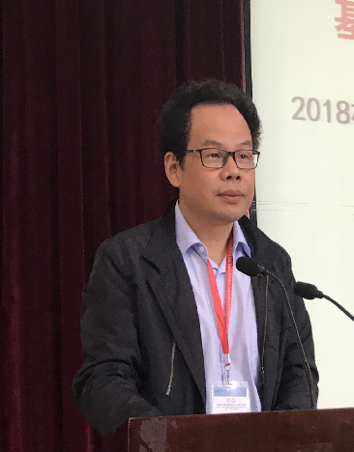
个人简介
巫世晶，武汉大学动力与机械学院教授（二级），博士生导师，国务院特殊津贴专家。现为机电传动与控制实验室主任、水射流理论与新技术（湖北省）重点实验室主任。兼任湖北省机械工程学会理事，湖北省人工智能学会理事。
主要从事智能装备、电力装备、新能源装备、高铁装备的设计制造和自动化等方面的研究工作。主持多项国家自然科学基金项目、国家工信部智能制造重大专项、国防科研项目；主持完成30余项国家电网、南方电网、中铁建、中电建、中船、航天、发电集团等重大产学研合作项目。发表学术论文200余篇，其中SCI、EI收录63篇，获得省部级科技进步一等奖2次，二等奖2次。2009年获宝钢优秀教师称号。

Slide 15
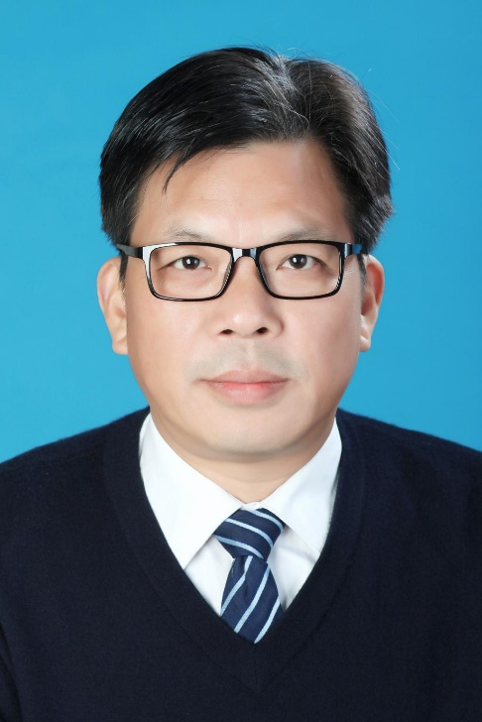
个人简介
廖庆喜，工学博士，华中农业大学教授，博士生导师，国务院政府特殊津贴专家。2007年入选教育部新世纪优秀人才、国家油菜产业技术体系耕种机械化科学家岗位，2015年获全国优秀科技工作者、全国十佳优秀农机教师称号。兼任2017-2022全国农机化科技创新专家组种植机械化专家组组长、湖北省农业工程学会理事长。
主要从事现代农业装备与计算机测控等领域的科研与教学工作，重点开展油菜全程机械化生产集成技术及配套装备的研究。先后主持国家自然科学基金项目（3项）、国家油菜现代农业产业技术体系“耕种机械化”岗位、国家公益性行业科研专项课题和国家重点研发计划子课题等国家和省部级各级科研课题30余项；获得授权国家发明专利30余项，获省部级奖励10余项，第一或通讯作者发表高水平学术研究论文100余篇。

Slide 16
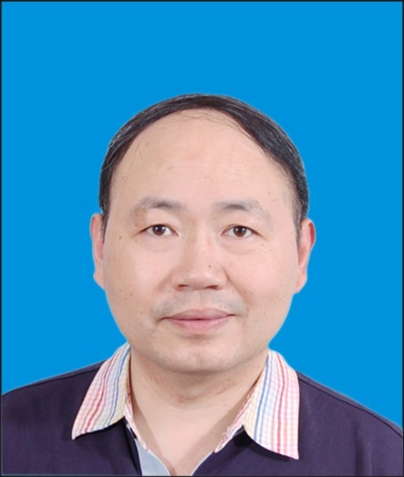
个人简介
郭顺生，博士，武汉理工大学教授，博士生导师。2011年至今担任武汉理工大学机电工程学院院长，兼任湖北省数字制造重点实验室主任，数字舞台设计与服务文化部重点实验室学术委员会主任，湖北省机械工程学会常务理事，湖北省制造业信息化专家委员会委员，CIMS杂志评审专家，国家863项目、国家科技部国际合作项目评审专家。
主要从事智能设计与智能制造基础理论及应用、制造业信息智能决策技术与应用等方面的研究。主持国家基金面上项目1项，省部级项目8项，在国内外公开发表论文70多篇，被工程索引SCI/EI收录40篇。主编学术专著2本，发明专利授权5项。开发出了自主知识版权的企业资源计划ERP系统产品，获得21项软件著作权。

Slide 17
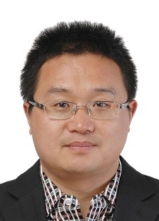
个人简介
丁华锋，中国地质大学教授，博士生导师，德国“洪堡学者”，国家“优秀青年科学基金”获得者，霍英东教育基金获得者，楚天学者特聘教授。现为中国地质大学机械与电子信息学院院长，武汉市机械工程学会理事长，中国机械工程学会理事, 中国机械工程学会机器人分会常务理事，美国ASME（机械工程师协会）2015大会分会主席。
主要从事机构数字化理论和现代机械装备及机器人设计理论与研制关键技术的研究。主持国家、省部级项目20余项。发表SCI论文55篇，获授权发明专利54项，计算机软件著作权18项，出版Springer专著一部。担任国内外20多个机械领域重要期刊审稿人，国家自然科学基金通信评审人。

Slide 18
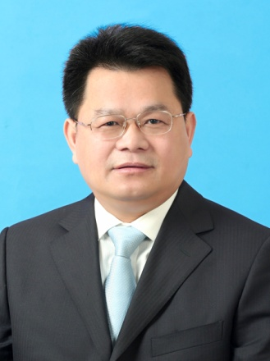
个人简介
方子帆，博士，三峡大学三级教授，博士生导师。现为三峡大学机械与动力学院院长、水电机械设备设计与维护湖北省重点实验室主任、机器人与智能系统宜昌市重点实验室主任。兼任湖北省机械工程学会常务理事，湖北省机械工程学会机械设计与传动专业委员会理事，国家自然科学基金委机械学科评审专家，湖北省科技奖评审委员会评委。
主要从事多体系统动力学与控制、智能装备集成设计及理论、波浪能发电装置设计及理论等方面的研究工作。主持或参与纵横向科研项目共计30余项，其中主持国家自然科学基金2项，国家科技支撑计划项目1项，省级重点或重大科研课题3项。获国防科技进步奖三等奖1项，发表论文200篇，其中SCI/EI收录64篇，ISTP收录31篇。

Slide 19
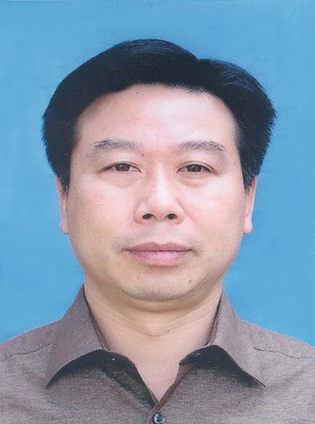
个人简介
冯定，博士，长江大学二级教授，博士生导师。长江大学机械工程学院院长、湖北省油气钻完井工具工程技术研究中心主任、长江大学机械工程学科首席负责人、加拿大卡尔加里大学客座教授。湖北省有突出贡献中青年专家、湖北省新世纪高层次人才工程人选、湖北省船舶与海洋工程领域专家。
主要从事油气装备及井下工具的设计、诊断及动态仿真的科研、教学和指导研究生工作。主持、负责的国家、部级、油田委托等各级课题70余项。主持并完成了国家重大专项“高造斜率分支井钻井工具研究”和“井下流量测量及地面油砂分离装置研究”等研究工作。获国家科技进步一等奖1项、省部级科技进步一、二、三等奖共12项，授权发明专利47项；发表论文176篇，其中46篇被SCI、EI收录，并出版专著3部。

Slide 20
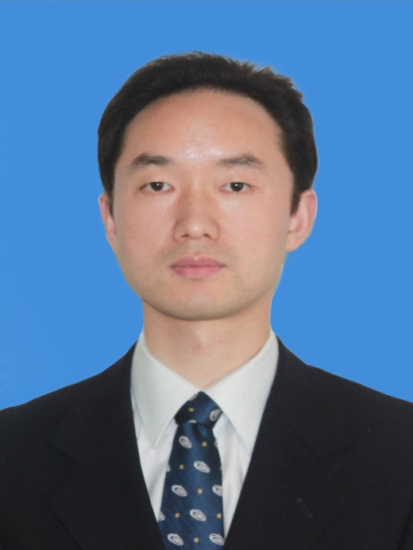
个人简介
陈绪兵，博士，武汉工程大学教授，博士生导师。现为武汉工程大学机电工程学院院长、湖北省科协第九届委员会委员、湖北省人工智能学会常务理事、中国机械工程学会高级会员、中国机械工程学会机器人分会委员、IEEE机器人与自动化学会会员，武汉市黄鹤英才计划入选者。
长期致力于智能制造相关领域的研究工作，主持国家自然科学基金、国家科技重大专项、广东省科技厅产学研重大专项、湖北省自然科学基金等科研项目课题，作为核心成员参与了国家973计划、863计划、国家自然科学基金重点项目以及美国国家自然科学基金等多个科研项目的研究。发表论文50余篇，获省科技进步二等奖、三等奖各1项，省级教学成果二等奖1项，荣获2018年度“全国石油和化工优秀科技工作者”称号。

Slide 21
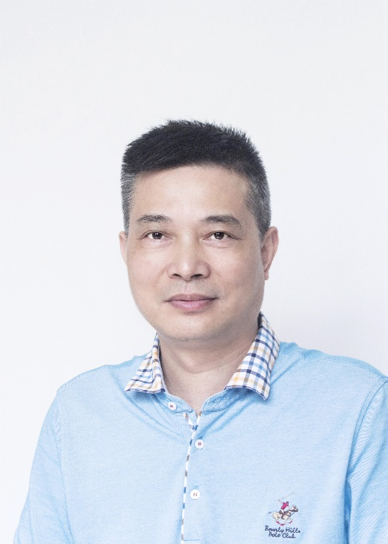
个人简介
盛步云，博士，教授，博士生导师。现为中国机械工程学会高级会员，中国机械工程学会成组技术分会常务理事，中国机械工程学会设计分会理事，湖北省和武汉市标准化专家委员会成员和标准化协会会员，《计算机集成制造系统》理事会理事。科技部、工信部、湖北省政府等多部门科技项目评审专家。
主要从事网络数字制造、制造自动化等方面的教学和科研工作。国家 “十三五”重点研究计划项目项目负责人、湖北省重大科技攻关等几十项项目的研究，获科技奖励3项，在International Journal Advanced Manufacturing Technology、计算机集成制造系统等国内外重要刊物发表学术论文100余篇，其中SCI/EI检索30余篇，出版3学术著作和教材4部。

Slide 22
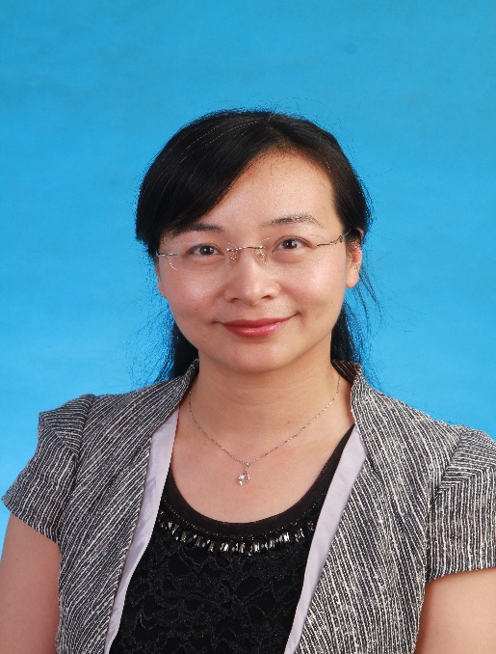
个人简介
汪丽华，硕士，副教授。现任湖北工程职业学院党委委员、副院长，曾远赴澳大利亚、德国、瑞士、台湾学习职业教育办学经验。兼任湖北省职教学会德专委常务理事、湖北省职学会学术委员会委员，2016年当选黄石市政协委员、下陆区人大常委会委员。
主要从事职业教育工作，先后主持多项省级重点课题研究，出版个人专著2部，发表论文多篇，获批软件著作权2项、专利5项。先后获得“黄石优秀青年”、“黄石青年五四奖章”、“黄石市优秀共产党员”、“黄石市优秀教育工作者”等多项荣誉。

Slide 23
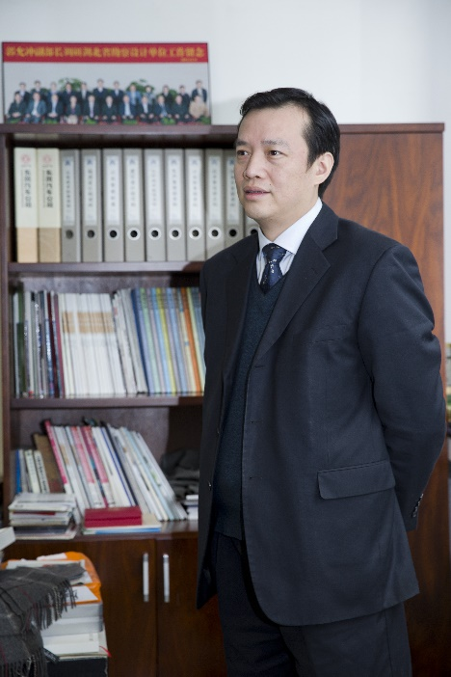
个人简介
张群，硕士，研究员级高级工程师。现任东风设计研究院有限公司董事、总经理；兼任中国机械工业勘察设计协会常务理事、武汉市勘察设计协会副理事长、东风土木建设工程学会理事长等职。
先后主持设计的典型项目众多，主持的“节能减排大型轿车涂装线的自主设计与建设”科研课题2014年获得东风公司科学技术进步一等奖，中国汽车工业科学技术二等奖。同时在本项科研开发实践中获得发明专利2项，实用新型专利17项，软件著作权2项。其近期主持开发的《新型柔性车身总拼系统开发》项目荣获2017年度东风汽车公司科学技术进步一等奖。

Slide 24
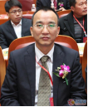
个人简介
熊清平，硕士，教授。现任武汉华中数控股份有限公司副总裁，国家数控系统工程技术研究中心副总工，四川东方电机设备控制公司董事等职。
主要从事数控系统和工业机器人的开发与研究、推广应用。先后主持和参与高档数控机床及基础制造装备国家科技重大专项、国家自然科学基金、国家“七五”、“八五”、“九五”、“十五”、“十一五”、“十二五”及国家“863” 重大项目，并将研究成果产业化，“华中数控”为国内数控系统知名品牌。获得国家科技进步二等奖1项，省部级一等奖3项、二等奖4项、三等奖4项，发表学术论文40篇。

Slide 25
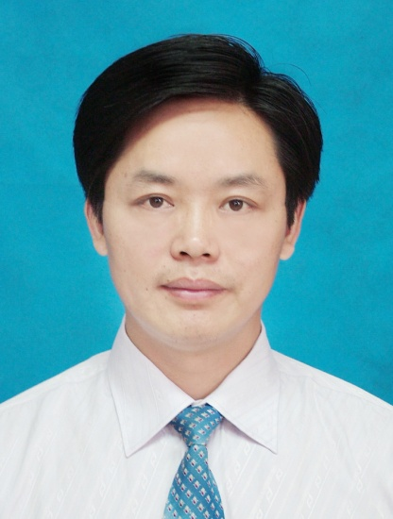
个人简介
钱应平，工学博士，湖北工业大学教授。现为湖北工业大学机械工程学院副院长，湖北省机械工程学会教育工作委员会副秘书长，日本东京农工大学访问学者。
主要从事机械工程方面的教学、科研工作，主持完成湖北省科技支撑计划项目、湖北省自然基金项目、湖北省教育厅项目等共计20余项，作为主要人员参与完成国家863计划项目；发表科研论文60余篇，其中SCI/EI收录20余篇。授权及受理发明专利20余项，出版专著1部。曾获湖北省科技进步三等奖，湖北工业大学青年授课竞赛一等奖，湖北省首届青年教师授课竞赛优秀奖。

Slide 26
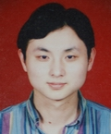
个人简介
聂磊，博士，湖北工业大学教授，副院长。2007年于华中科技大学获工学博士学位；2009年至2010年，同时被华中科技大学和韩国科学技术院聘为博士后；美国佐治亚理工学院访问学者。
主要研究方向为基于MEMS和光电精密测量的传感检测新原理、新方法。主持完成国家自然科学基金、国家行业公益项目、湖北省自然科学基金等10余项，发表SCI/EI检索、中文核心等学术论文30余篇。

Slide 27

来自全国各地其他单位的贺信
来自全国各地其他单位的
贺信

Slide 28
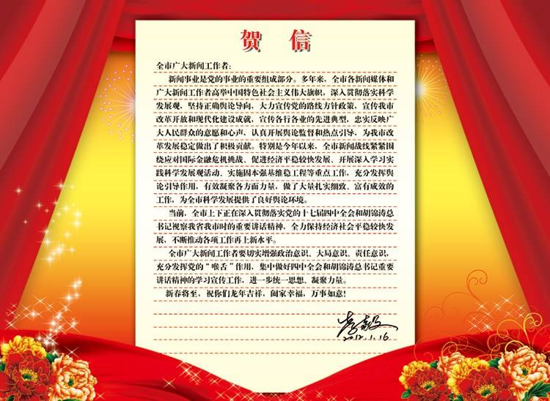
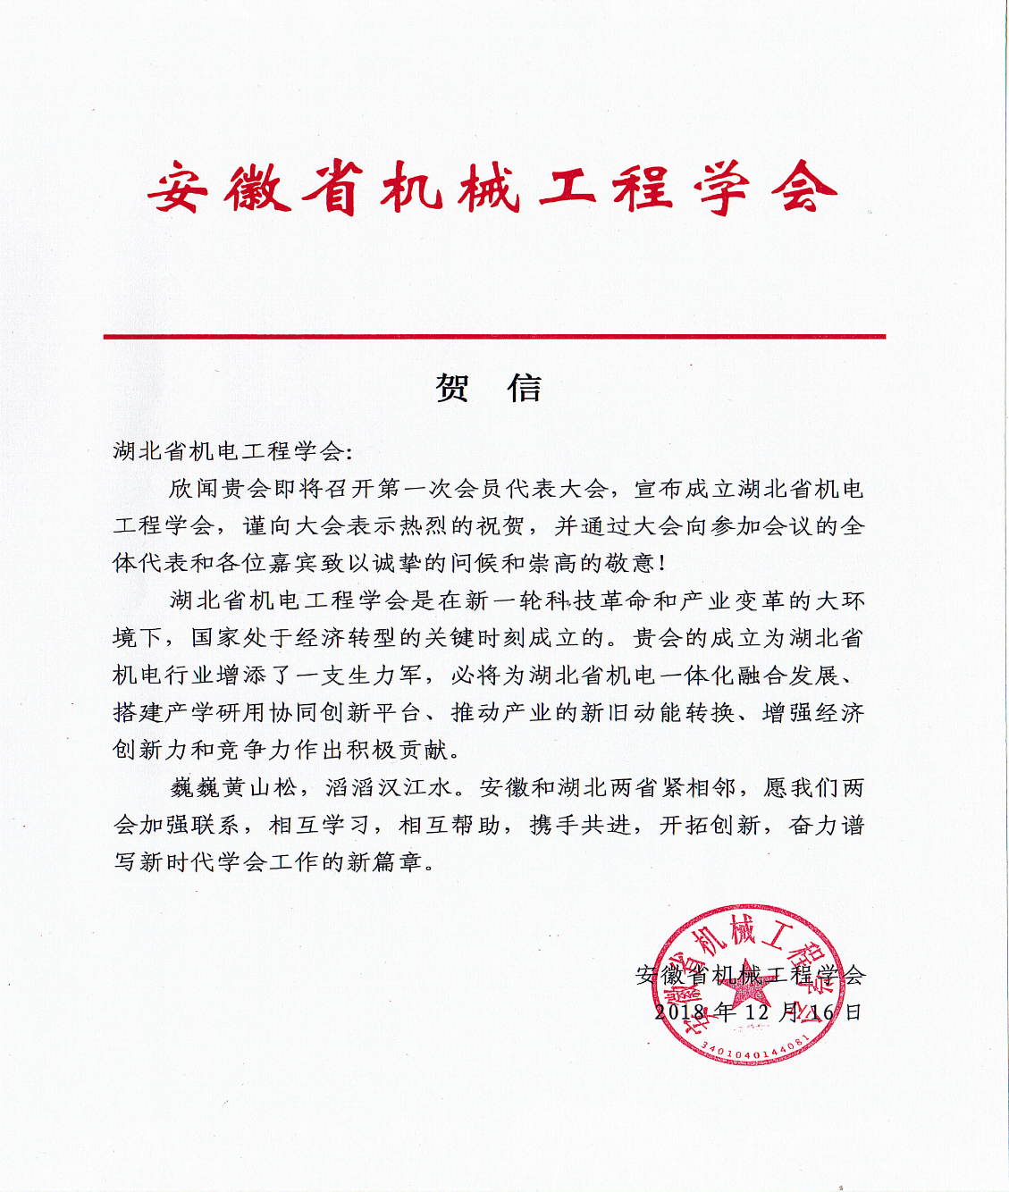

Slide 29
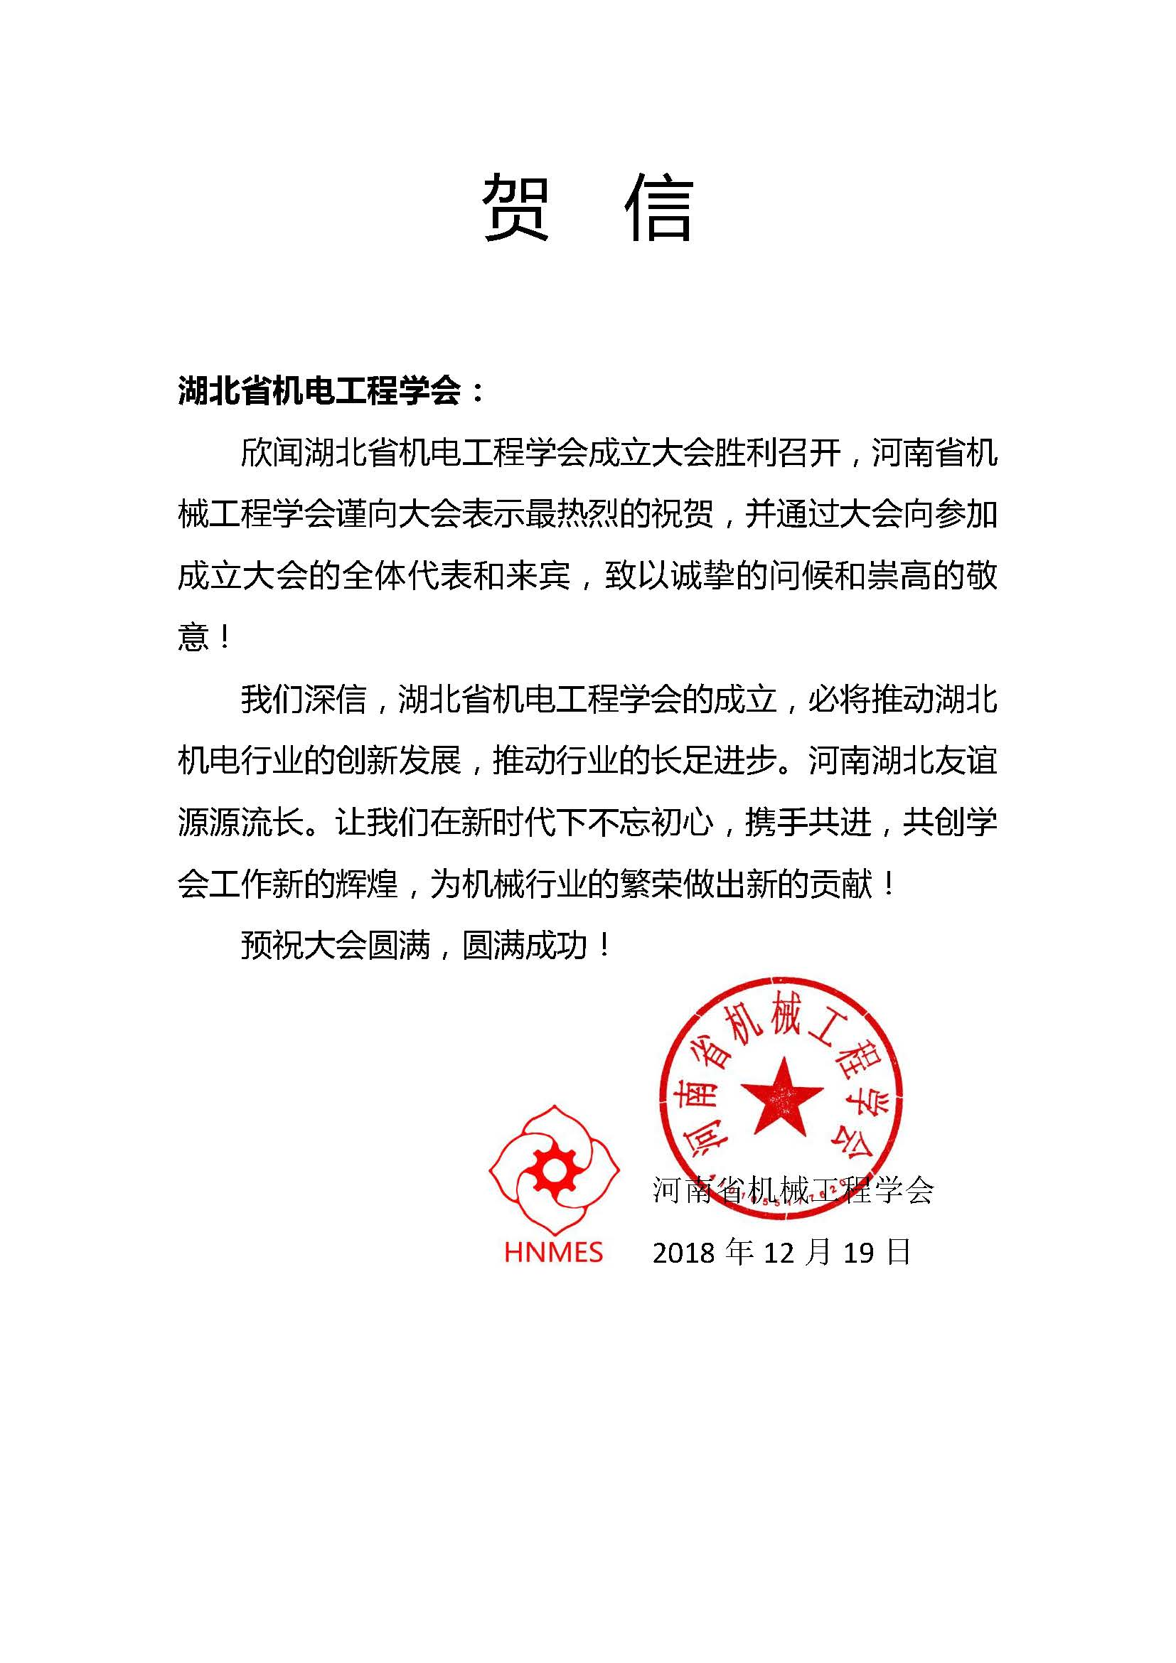

Slide 30
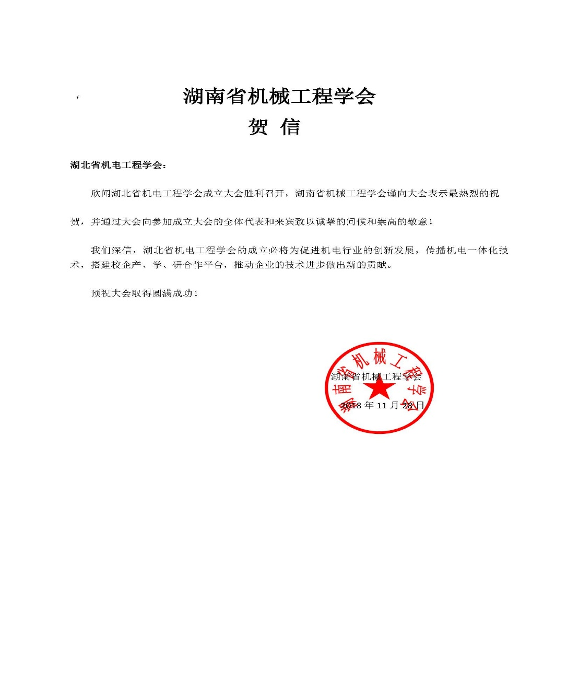

Slide 31
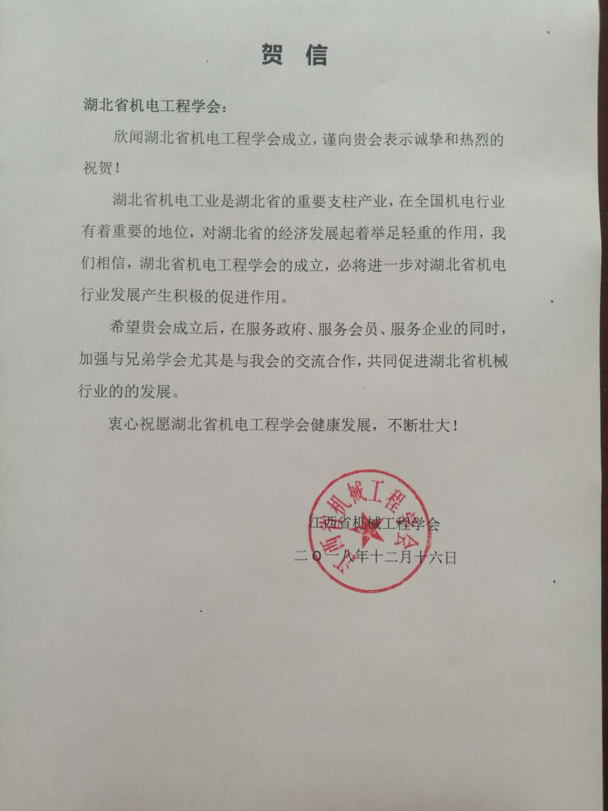

Slide 32
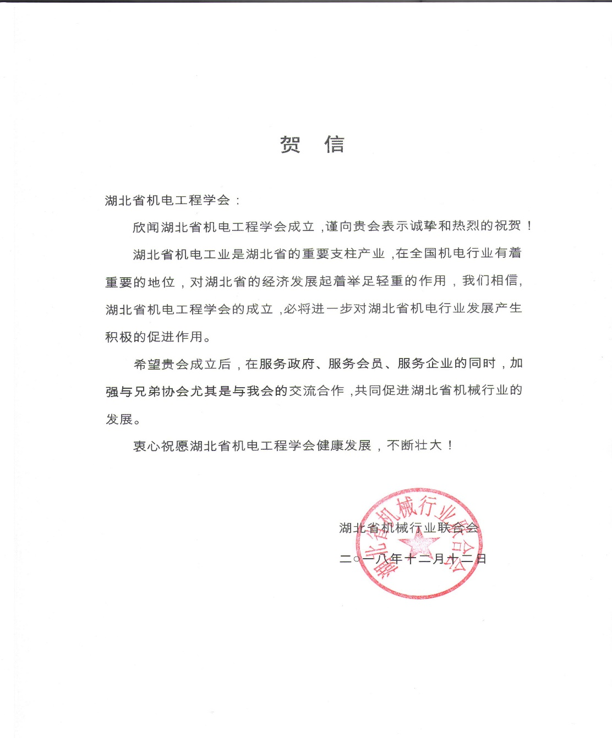

Slide 33
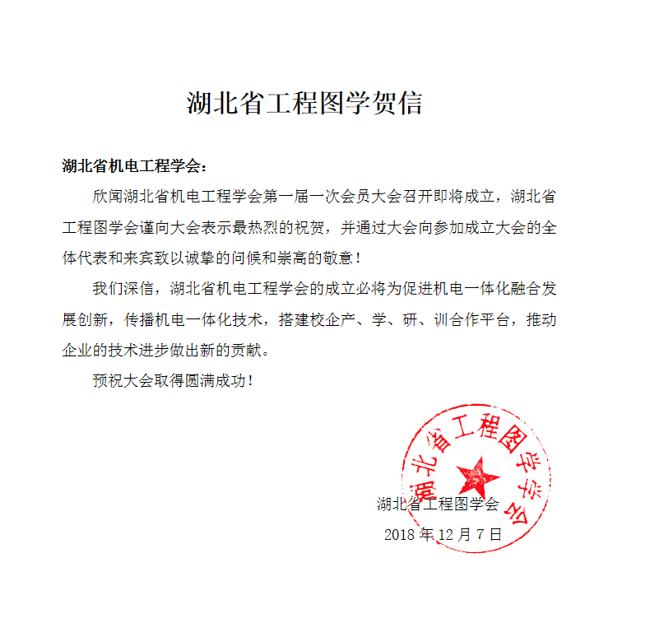

Slide 34
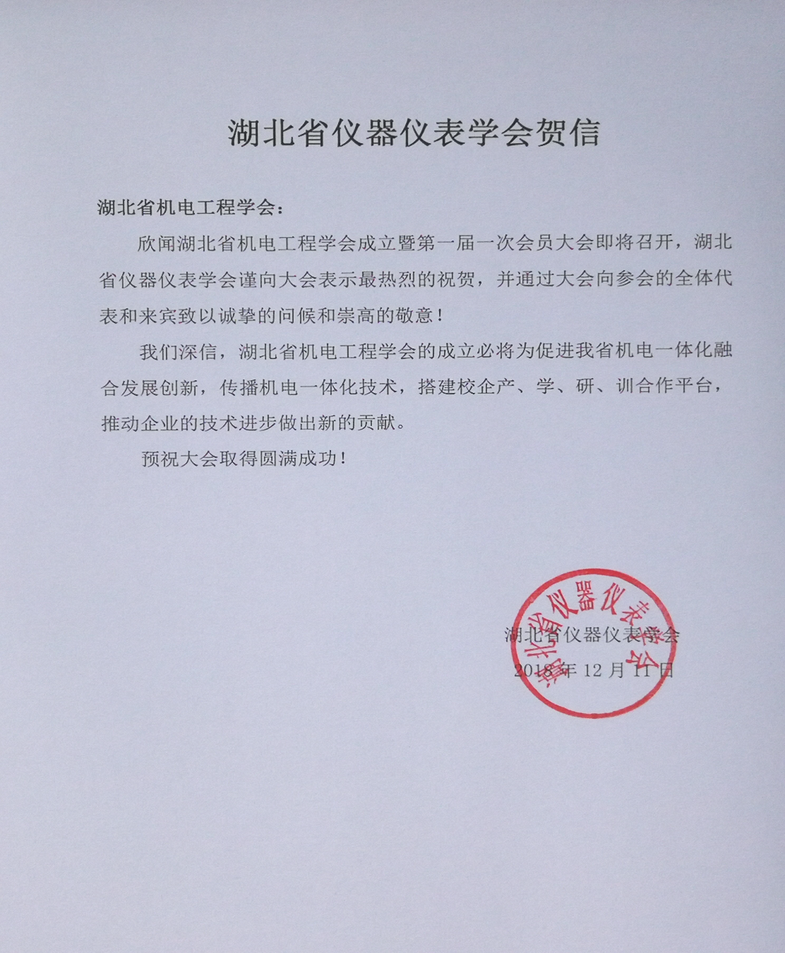

Slide 35
